Slide 1
Математика 5. разред
Израчунавање површине правоугаоника

Slide 2
1. Израчунај површину правоугаоника ако је а= 3dm 5cm и b= 21cm.
b - ширина
a - дужина
a= 3dm 5cm
b= 21cm
P= ?
P= a • b
P= 35cm • 21cm
P= 735cm²
= 35cm

Slide 3
2. Површина правоугаоника је 27dm². Израчунај дужину правоугаоника, ако је ширина 3dm.
b - ширина
a - дужина
P= 27dm²
b= 3dm
a= ?
P= a • b
27dm² = a • 3dm
a= 27dm² : 3dm
a= 9dm

Slide 4
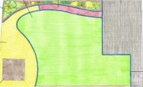
3. Двориште је правоугаоног облика. Једна страна је 45m, а друга 3 пута краћа. Колика је површина тог дворишта?
а= 45m
b= 45m : 3
P= ?
P= a • b
P= 45m • 15m
P= 675m²
= 15 m
b = ?
a = 45m
Одговор: Површина тог дворишта је 675m².

Slide 5
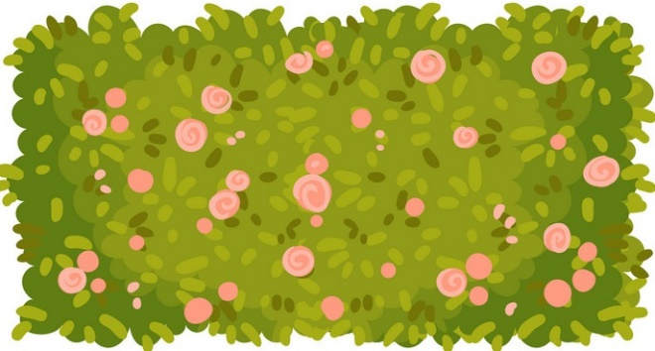
4. Колико се цвјетова може убрати из баште правоугаоног облика, димензије 8m и 2m, ако се са сваког квадратног метра убере по 24 цвијета?
a= 8m
b= 2m
P= ?
P= a • b
P= 8m • 2m
P= 16m²
Одговор: Из баште се могу убрати 384 цвијета.
1 m² 24 цвијета
16m² 16 • 24 = 384

Slide 6
Задаци за самосталан рад: Радна свеска на 55. стрaни, 11. и 13. задатак.

